Slide 1



TRƯỜNG TIỂU HỌC HÒA NGHĨA
CHÀO MỪNG
QUÝ THẦY, CÔ GIÁO VỀ DỰ GIỜ THĂM LỚP
Môn: Tự nhiên xã hội - Lớp 1G
Giáo viên: Trần Thị Hương

Slide 2
VẬN ĐỘNG VÀ NGHỈ NGƠI
Tiết 2
BÀI 23:

Slide 3
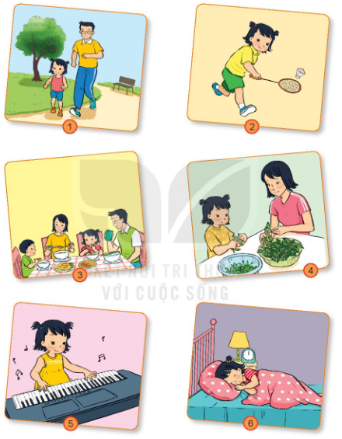
KHÁM PHÁ
Quan sát tranh vẽ gì?
Nói về các hoạt động thường
diễn ra vào ngày nghỉ của Hoa
Vào ngày nghỉ em thường làm gì?

Slide 4
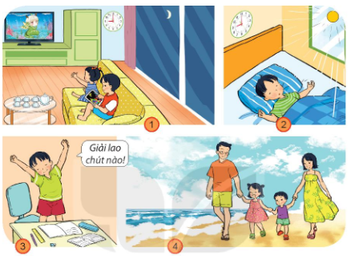
Thực hành: Quan sát tranh
Hoạt động nào hợp lý, hoạt động nào chưa hợp lý? Vì sao?

Slide 5
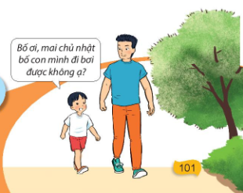

Vận dụng
Nói với bạn những việc em có thể làm?

